Slide 1


Министерство образования и науки Самарской области Государственное бюджетное учреждение дополнительного профессионального образования Самарской области
«Центр специального образования»
Общественный проект ПФО
«Ментальное здоровье»:
комплексное межведомственное сопровождение
лиц с ментальными нарушениями
в Самарской области
Архангельская Ирина Владимировна,
директор ГБУ ДПО СО «Центр специального образования»
Самара, 2024

Slide 2


Общественный проект ПФО
«Ментальное здоровье»
ЦЕЛЬ: разработка и внедрение эффективной системы оказания комплексной помощи людям с ментальными нарушениями (МН) с целью их интеграции в общество, а также формирование толерантного отношения к людям данной категории
ЗАДАЧИ:
Создание условий для развития системы комплексного сопровождения людей с МН на основе непрерывного межведомственного взаимодействия.
Создание условий для развития деятельности учреждений и организаций разной ведомственной принадлежности в сфере оказания комплексной помощи людям с МН, а также их семьям.
Разработка нормативно-правовой и методической базы по организации комплексного сопровождения людей с МН.
Формирование толерантного отношения в обществе к людям с МН
Создание доступной среды для людей с МН.
Развитие механизмов всесторонней поддержки семей людей с МН.
Повышение квалификации и обучение специалистов организаций эффективным технологиям и методикам работы и помощи людям с МН, а также семьям людей с МН.

Slide 3

Целевые группы по оказанию комплексного сопровождения людей с МН
НИЖНИЙ НОВГОРОД
Дети раннего возраста (от 1,5 до 3 лет), определённые к «группе риска» по наличию РАС и других нарушений развития по результатам общего скрининга
Дети дошкольного возраста (от 3 до 7 лет) с установленным диагнозом РАС
Дети школьного возраста (от 7 до 18 лет) с РАС
Люди с РАС старше 18 лет
Семьи людей с РАС
САМАРА
Дети раннего возраста (от 1,5 до 3 лет), определенные к «группе риска» по наличию РАС и МН по результатам общего скрининга
Дети дошкольного возраста (от 3 до 7 лет) с МН
Дети школьного возраста (от 7 до 18 лет) с МН
Люди с МН старше 18 лет
Семьи людей с МН

Slide 4
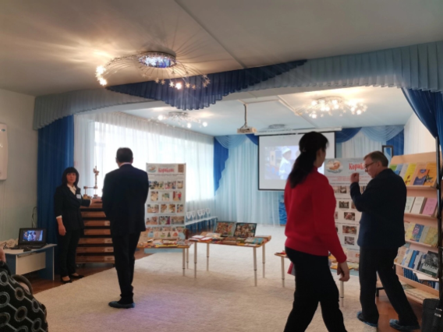
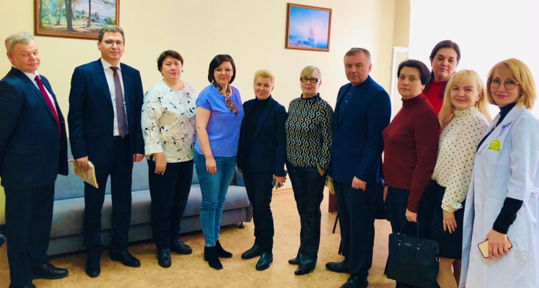
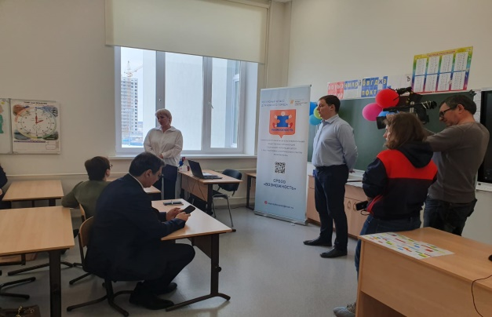
Рабочий визит помощника полномочного представителя Президента РФ в ПФО В.С. Колчина
28.02.2023-01.03.2023
Учреждения для посещения в Самарской области:
ГБУЗ СО «Самарская городская клиническая поликлиника №15 Промышленного района»;
МБДОУ «Детский сад комбинированного вида №188» г.о. Самара;
ГБУ СО «Реабилитационный центр для инвалидов вследствие психических заболеваний «Здоровье» г. Самара;
ГБОУ СО средняя общеобразовательная школа «Образовательный центр «Южный город» пос. Придорожный;
АНОО «Комплексный образовательный центр «Выше радуги» г. Самара

Slide 5
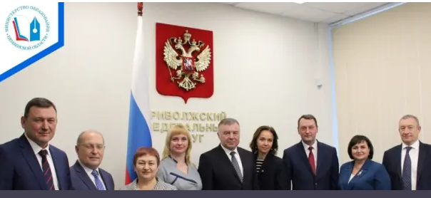
Общественный проект ПФО
«Ментальное здоровье» СО
СОВЕЩАНИЕ: 6 декабря 2023 года, Н.Новгород
ПОВЕСТКА: итоги реализации общественного проекта ПФО «Ментальное здоровье» в 2023 году
ПРИСУТСТВОВАЛИ: заместители высших должных лиц регионов округа и представители органов исполнительной власти, курирующих проект
ПРОТОКОЛЬНЫЕ ПОРУЧЕНИЯ:
1. Обратить внимание на организацию проведения первичного скрининга детей на раннее выявление риска РАС врачом-педиатром в рамках профилактического или диспансерного приема 1.06.2024 (12677-687)
2. Увеличить долю детей группы риска по развитию РАС, прошедших обследование у психиатра 1 .12.2024 (10 869-569)
3. Организовать возможность получения социальных услуг всем детям с РАС, состоящим в региональном Реестре людей с РАС в отчетный период 1.12.2024 3 (1133- 504)
Notes:
В мероприятии приняли участие заместители высших должных лиц регионов округа и представители органов исполнительной власти, курирующих данный проект.
Игорь Комаров отметил, что регионы ведут активную работу, формируя систему межведомственного взаимодействия и комплексного оказания услуг, необходимых людям с расстройством аутистического спектра .

Slide 6
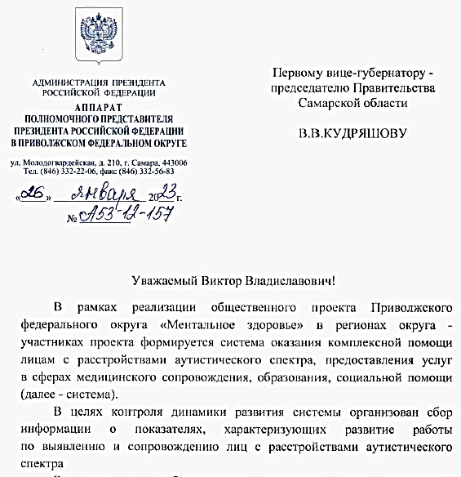
Мониторинг диагностики и комплексного сопровождения людей с РАС и МН
Цель: контроль динамики развития системы оказания комплексной помощи лицам с РАС, предоставления услуг в сферах медицинского сопровождения, образования, социальной помощи.
Сроки проведения:
Февраль (01.02–15.02) - по состоянию на 01 января за календарный год;
Октябрь (01.10-15.10) - по состоянию на 01 октября по состоянию за 9 месяцев

Slide 7
Сравнительный анализ основных показателей работы системы комплексной помощи людям с РАС
Показатель | На 31.12.2022 | На 01.01.2024
Численность детей с РАС от 1до 17 полных лет, получающих ( получивших) услуги в учреждениях культуры, в том числе: | 589 Указаны инвалиды с разной нозологией, в том числе с ментальными нарушениями | 300
Осуществляющих образовательную деятельность (детские школы искусств, хореографические учреждения, музыкальные учреждения, художественные учреждения, театральные учреждения, культурно-просветительские учреждения и иные учреждения) | Нет данных | 63
Осуществляющих выставочную, культурно-досуговую, библиотечную и иную деятельность (библиотеки, музеи, музеи-заповедники, театры, концертные залы, выставочные залы и иные учреждения) | Нет данных | 237

Slide 8

Проект Приволжского федерального округа
«Ментальное здоровье»
Подготовка специалистов по сопровождению и взаимодействию с людьми с РАС и другими ментальными нарушениями Приволжским центром ментального здоровья
ФРЦ по организации комплексного сопровождения детей с РАС МГППУ
https://autism-frc.ru/services/prof_training
ФГБНУ «Институт коррекционной педагогики»
https://dpo.ikp-rao.ru/
АНО «Приволжский центр ментального здоровья»
https://mentalpfo.ru/training/
Пиманова Людмила Александровна,
(8(846)954-35-00., crso.@samara.edu.ru)

Slide 9

Перечень образовательных курсов по подготовке специалистов для работы в региональной системе комплексного сопровождения людей с РАС на 2024г.
1.Технологии работы с детьми с расстройствами аутистического спектра и другими ментальными нарушениями на базе учреждений культуры. Специально созданные группы и работа в условиях инклюзии
2. Организация дополнительного образования и досуговой деятельности для детей с РАС
3. Адаптивная физическая культура в физической реабилитации детей с РАС
Пиманова Людмила Александровна,
(8(846)954-35-00., crso.@samara.edu.ru)
https://mentalpfo.ru/training/

Slide 10
Дорожная карта организации и реализации системы комплексного сопровождения людей с ментальными нарушениями в рамках общественного проекта Приволжского федерального округа «Ментальное здоровье» в Самарской области с 2023 по 2026 годы
Организация и проведение социокультурных мероприятий (конкурсов, фестивалей, акций, праздников), социальносредовой, социальнопсихологической, социально-культурной реабилитации и абилитации, социальнобытовой адаптации для
План мероприятий по реализации Концепции, распорядительные документы министерства культуры Самарской области
Разработка и реализация культурно-просветительских программ для людей с ментальными нарушениями и их семе
Notes:
Медицинский аспект включает:

Slide 11
Предложения по взаимодействию
Заключение договора между ГБУ ДПО СО «Центр специального образования» и ГБУК «Самарская областная библиотека для молодежи»
Проводить совместные мероприятия: круглые столы, совещания, семинары для участников системы комплексного сопровождения людей с ментальными нарушениями
Проведение тренингов по пониманию инвалидности для сотрудников организаций
Повышение квалификации специалистов в вопросах сопровождения лиц с ментальными нарушениями
Информирование о плане мероприятий, в которых могут участвовать семьи с детьми с ментальными нарушениями

Slide 12
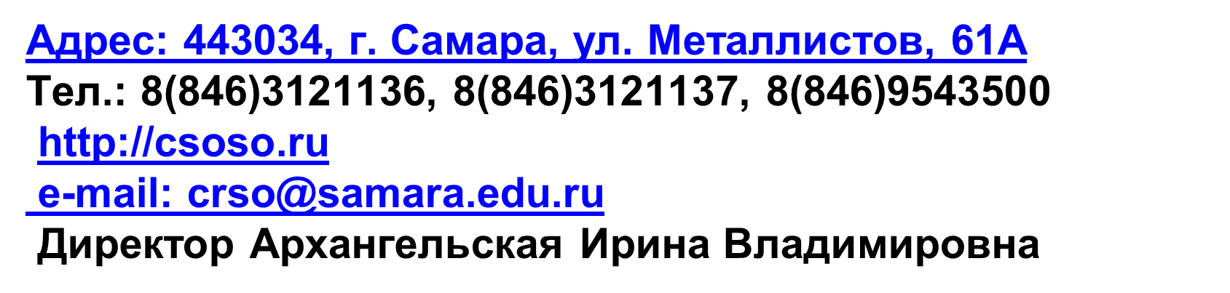
Государственное бюджетное учреждение дополнительного профессионального образования Самарской области
«Центр специального образования»
МРРМЦ
monitoringcso@yandex.ru
Тел.: 8(846)9543500, 89879480001
Руководитель Пиманова Людмила Александровна

